Slide 1
מקרא שאלות
טקסט | קוד שאלה
ביחס לסבב ההליכה האחרון שזה עתה ביצעת (הלוך-חזור), באיזו מידה התאמצת לוודא שהתנועה מסונכרנת? | A
ביחס לסבב ההליכה האחרון שזה עתה ביצעת (הלוך-חזור), באיזו מידה לדעתך עצירות בתנועה שלך או של הרובוט (אם היו) השפיעו לרעה על סנכרון התנועה המשותפת הכללית? | B
ביחס לסבב ההליכה האחרון שזה עתה ביצעת (הלוך-חזור), באיזו מידה לדעתך ההליכה המשותפת שלכם הייתה מסונכרנת? | C

Slide 2
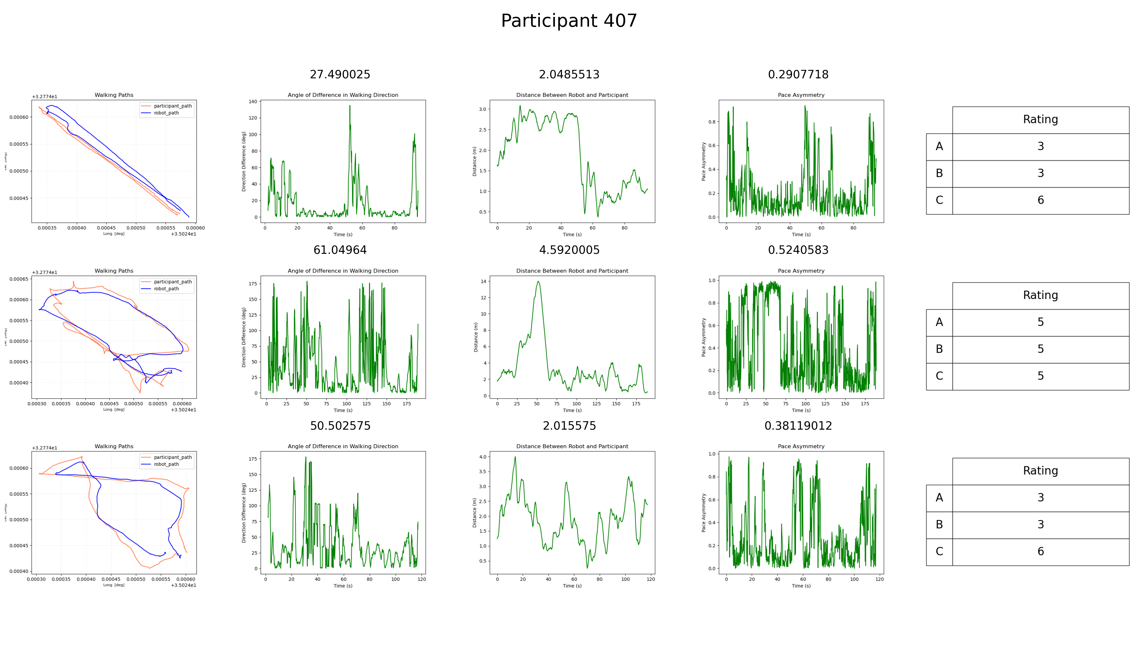
['direction_difference_rmse’, 'distance_rmse’, 'speed_difference_rmse']

Slide 3
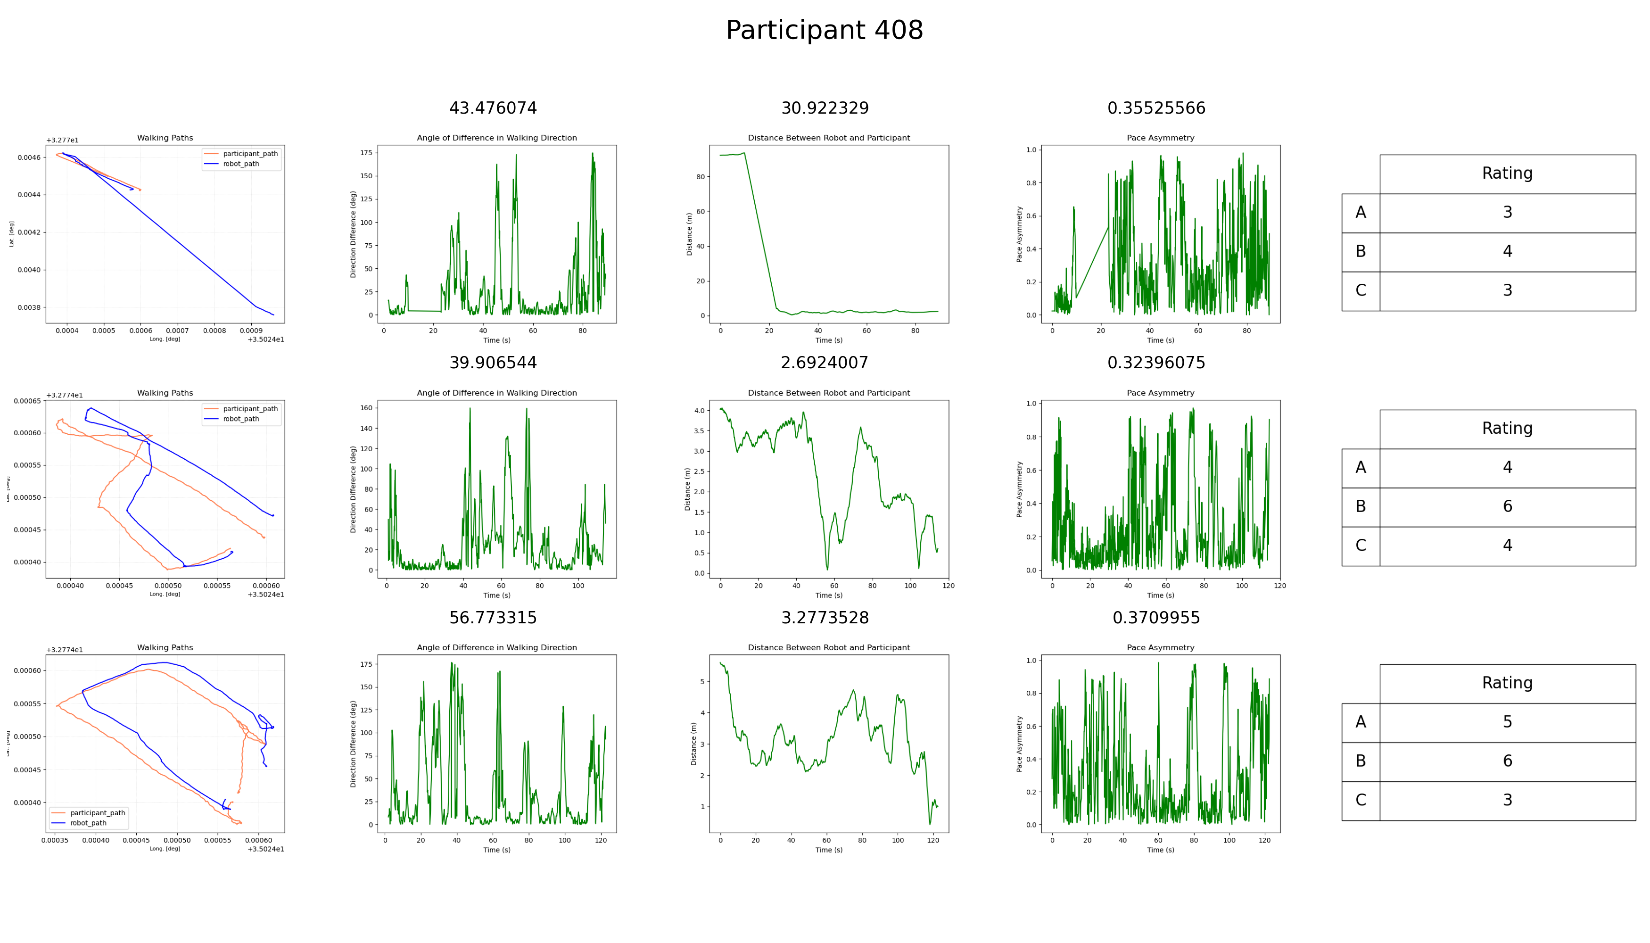

Slide 4
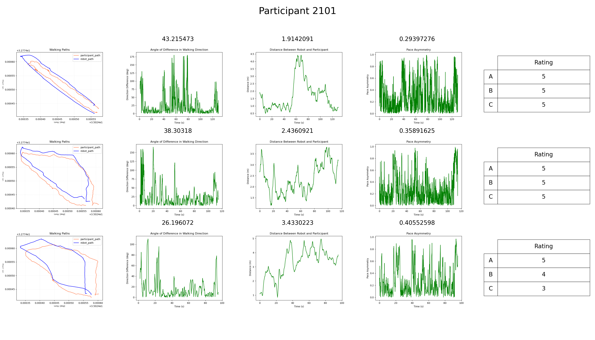

Slide 5
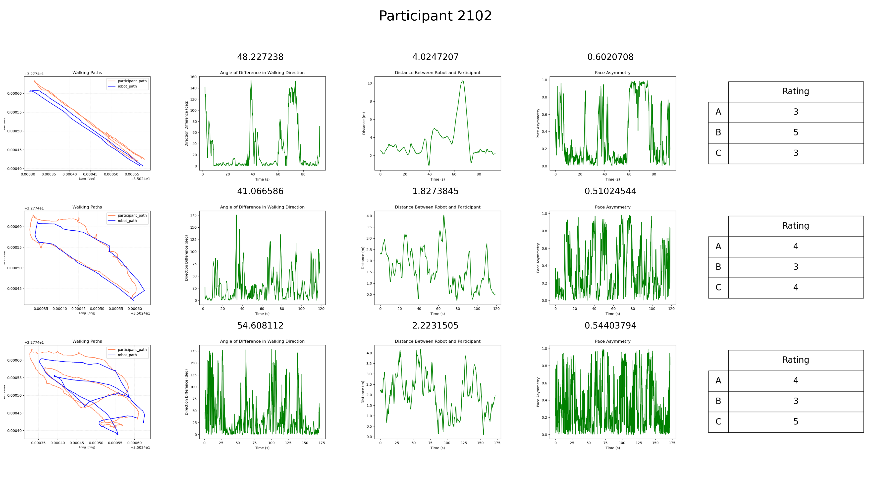

Slide 6
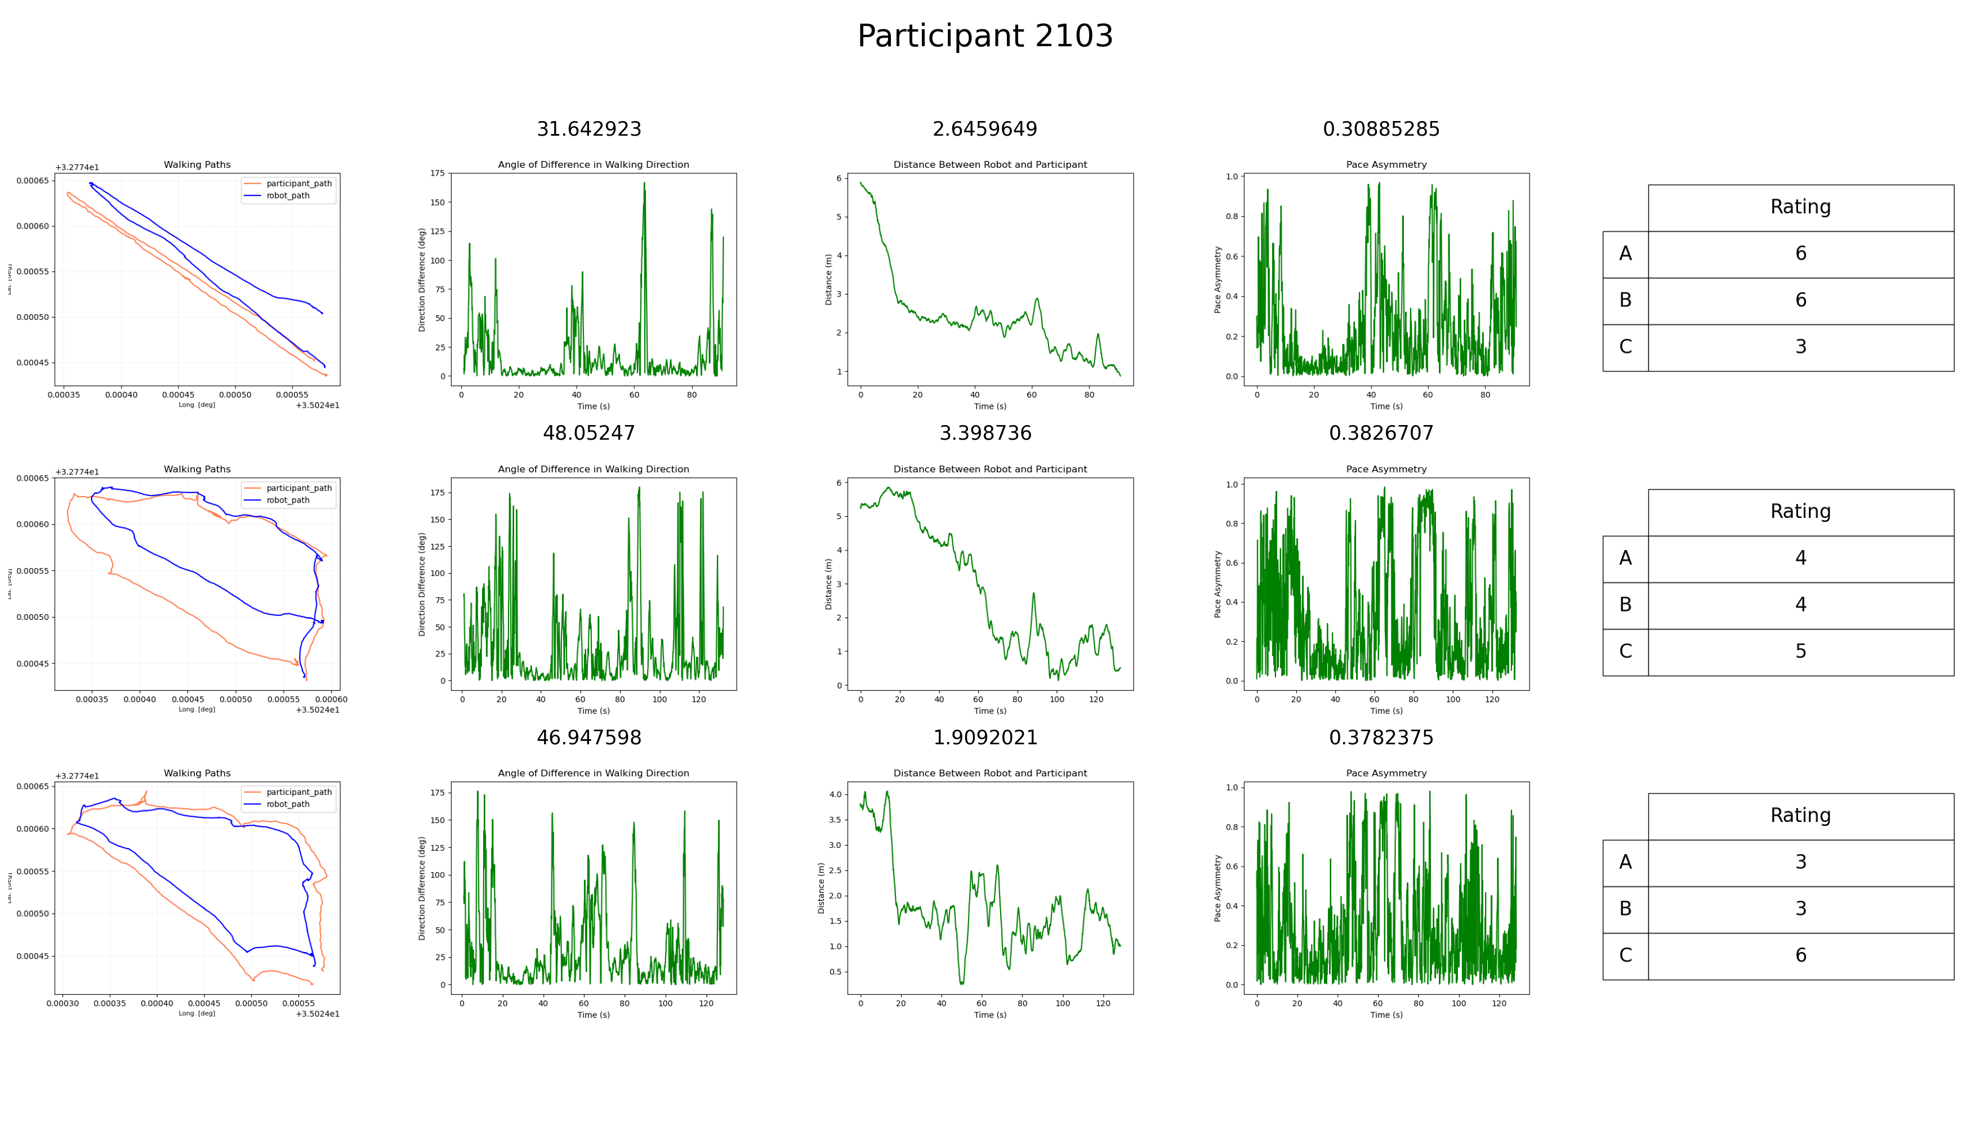

Slide 7
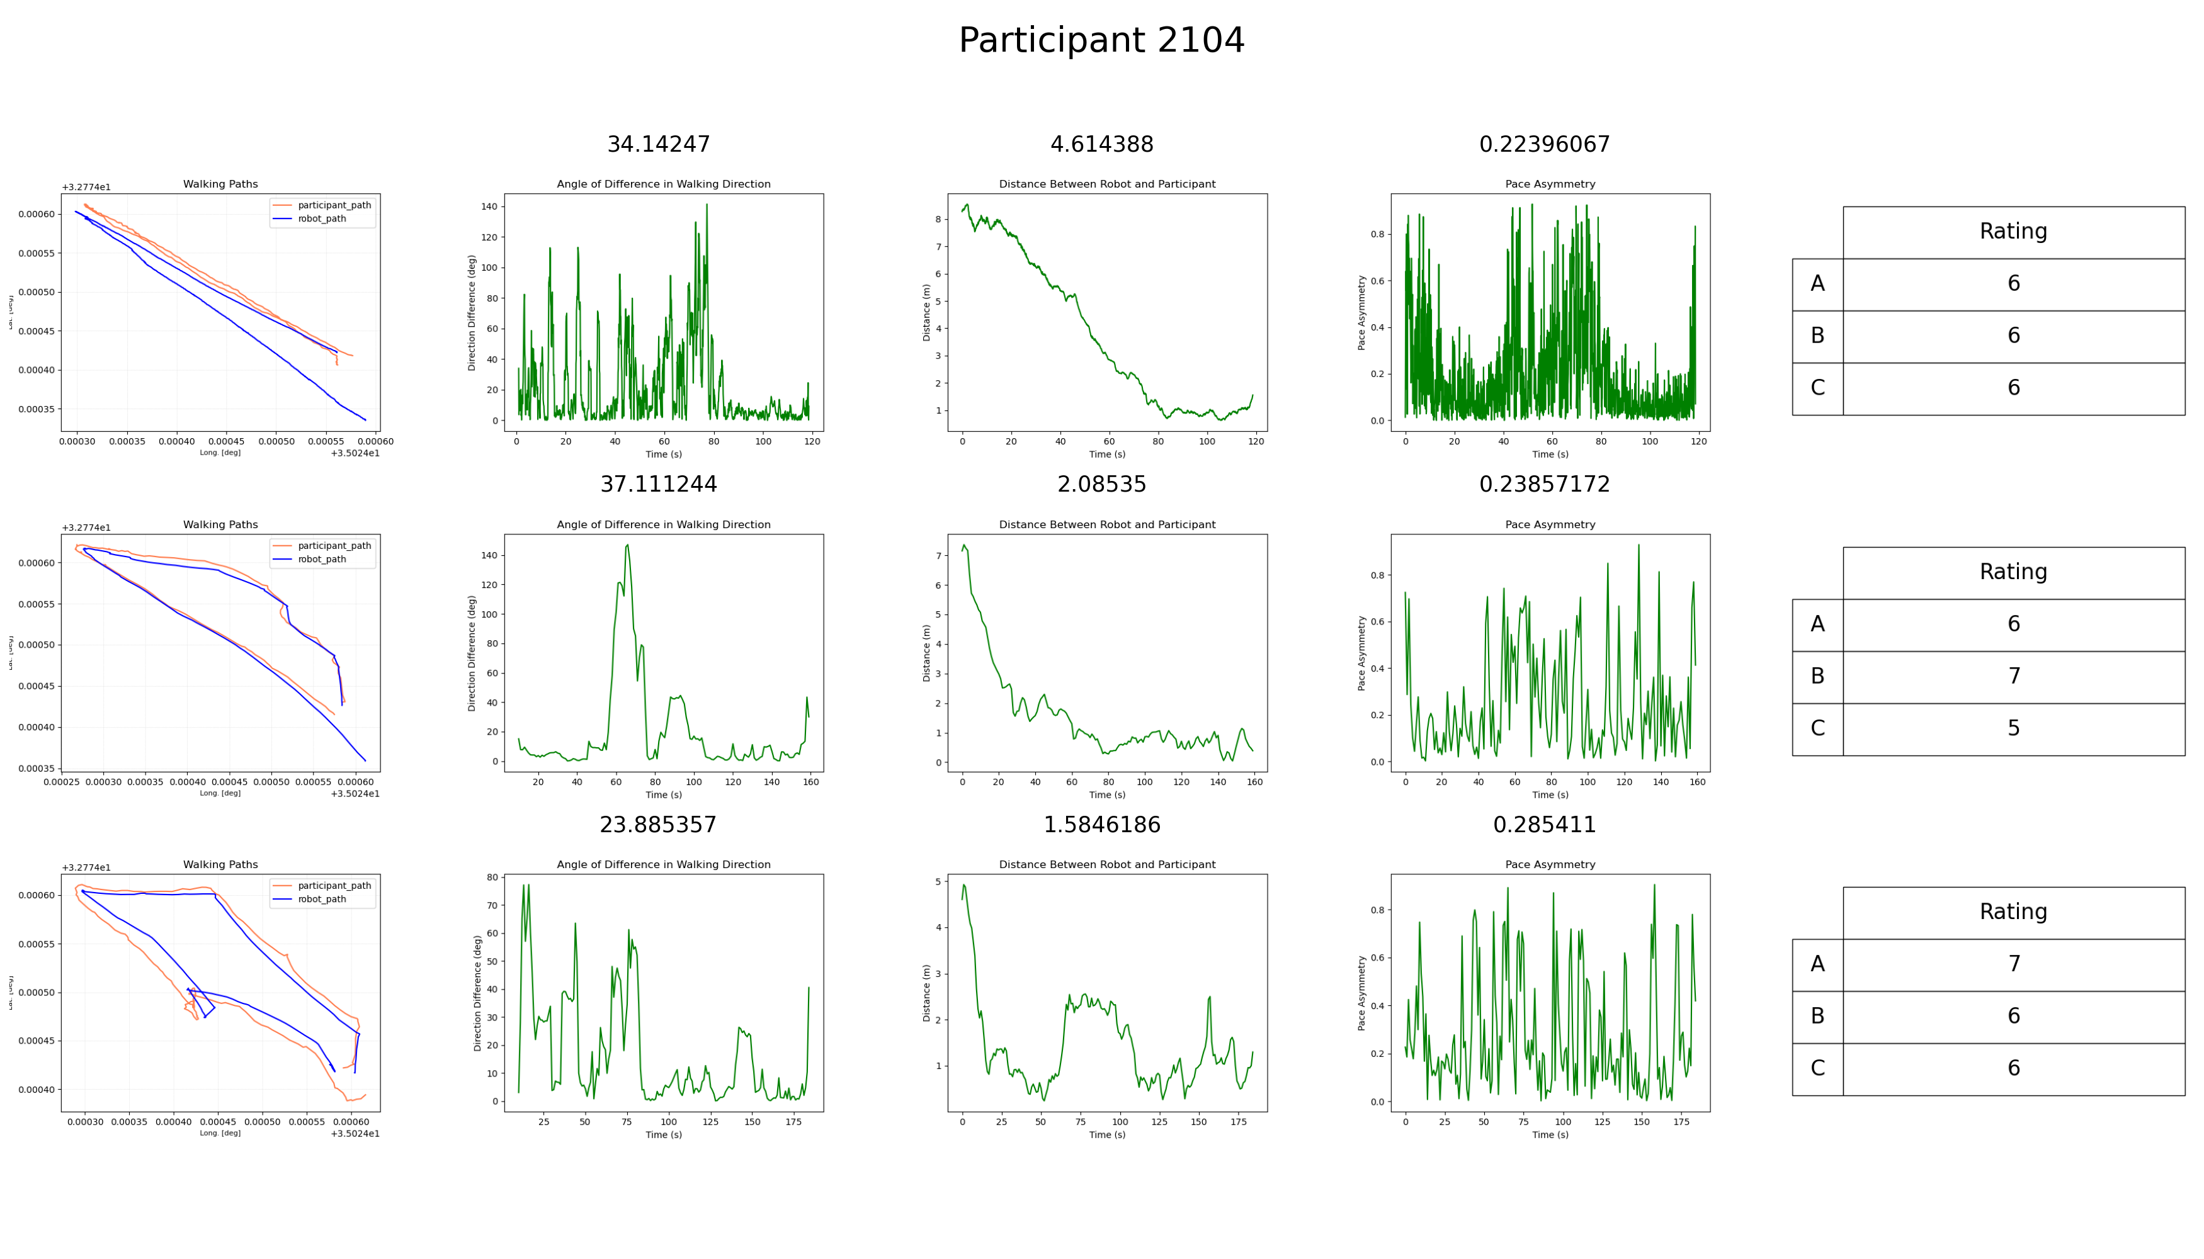

Slide 8
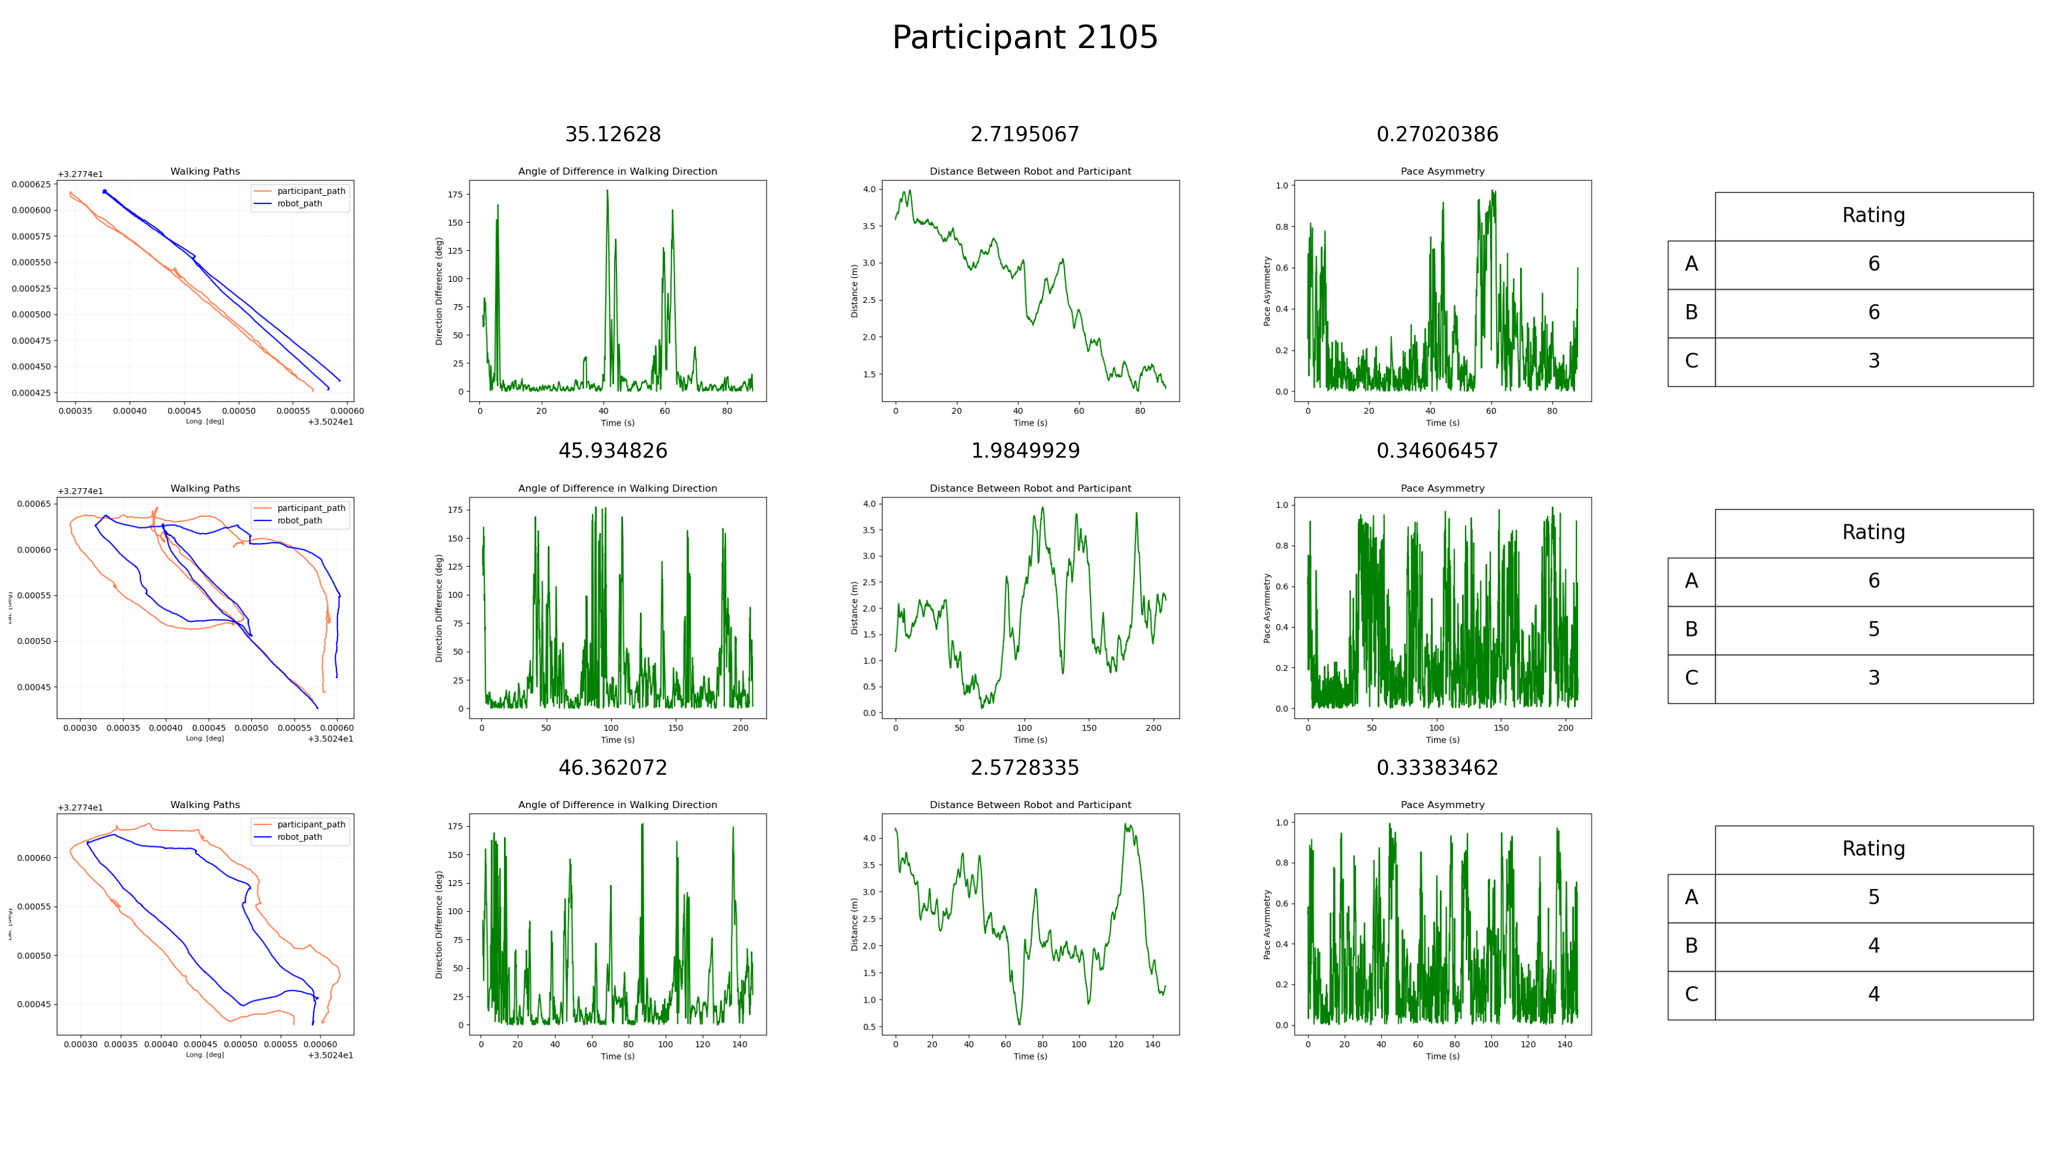

Slide 9
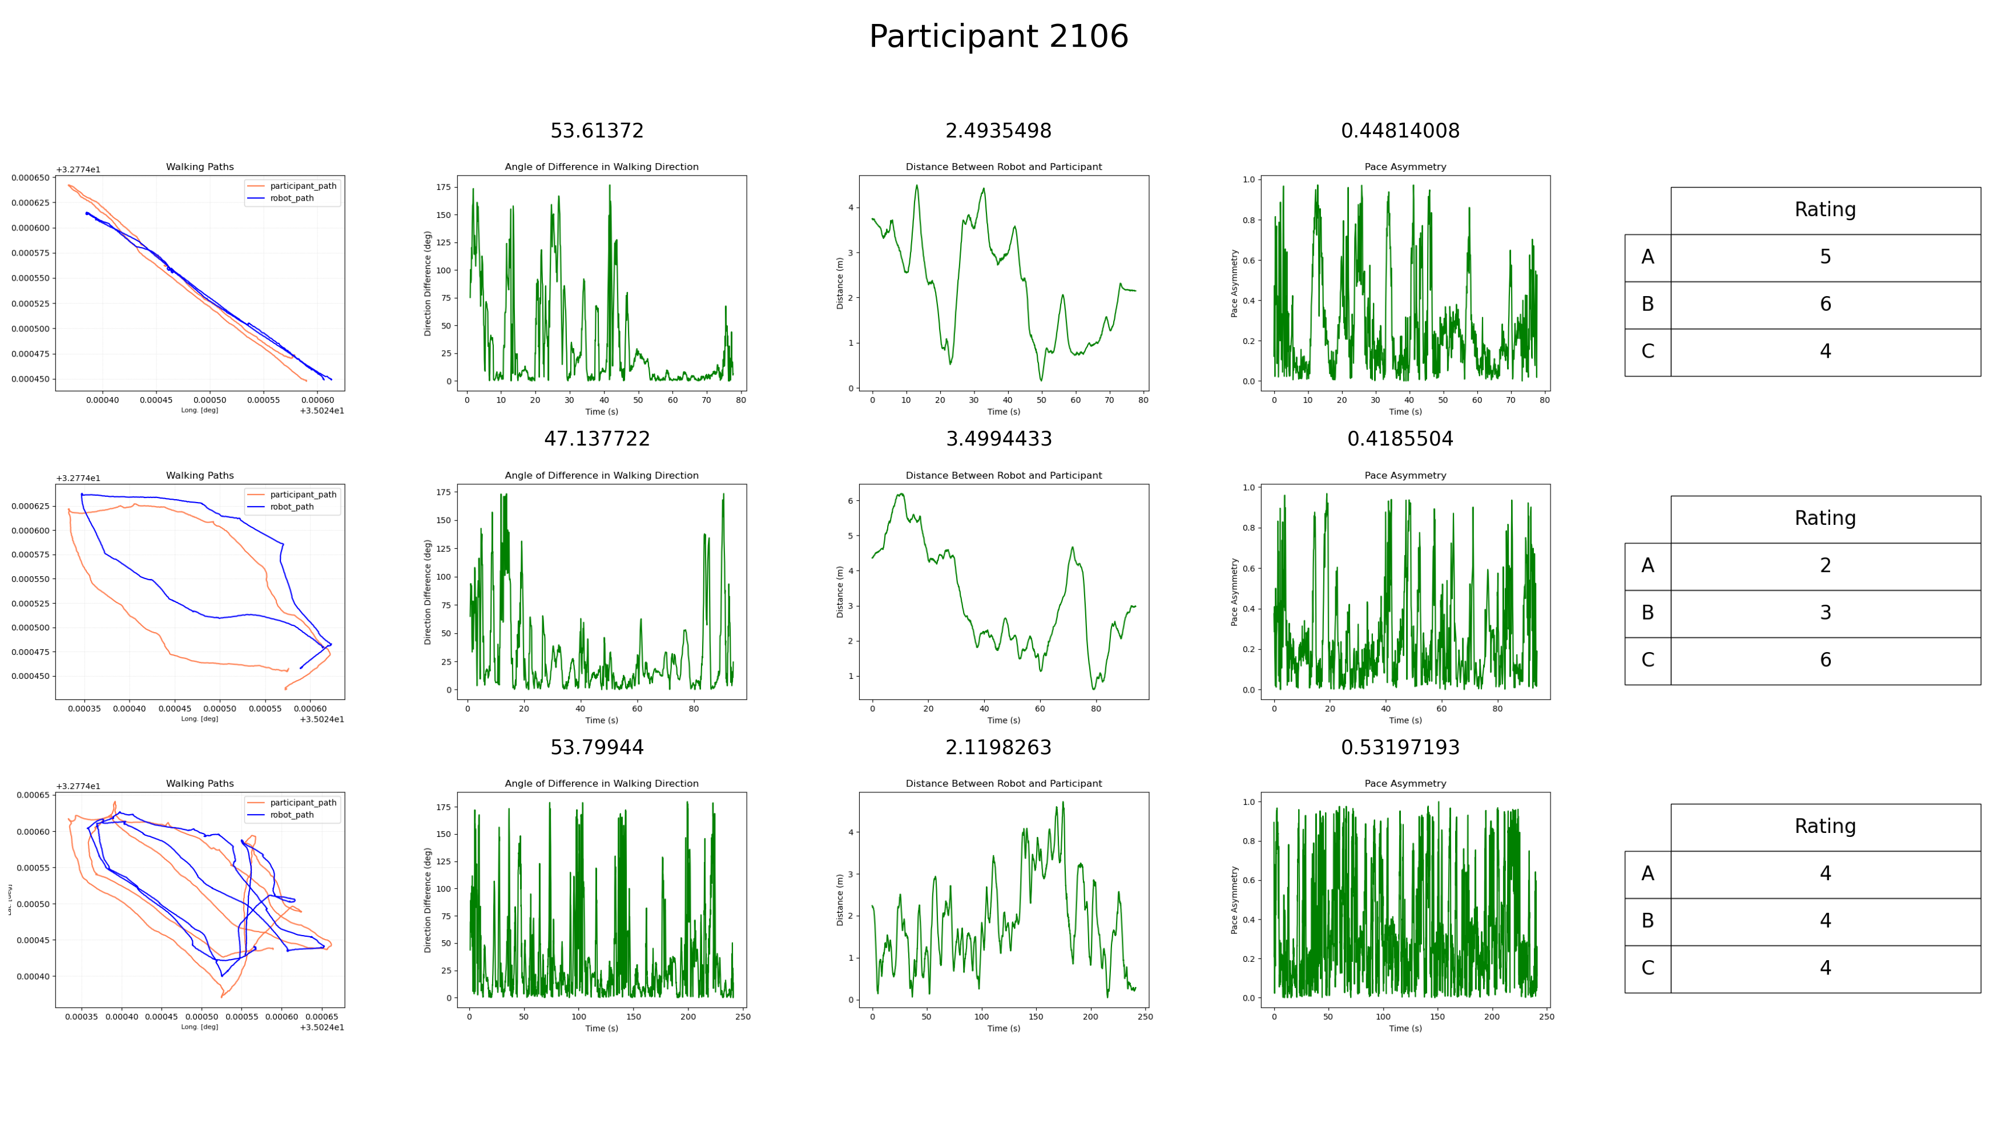

Slide 10
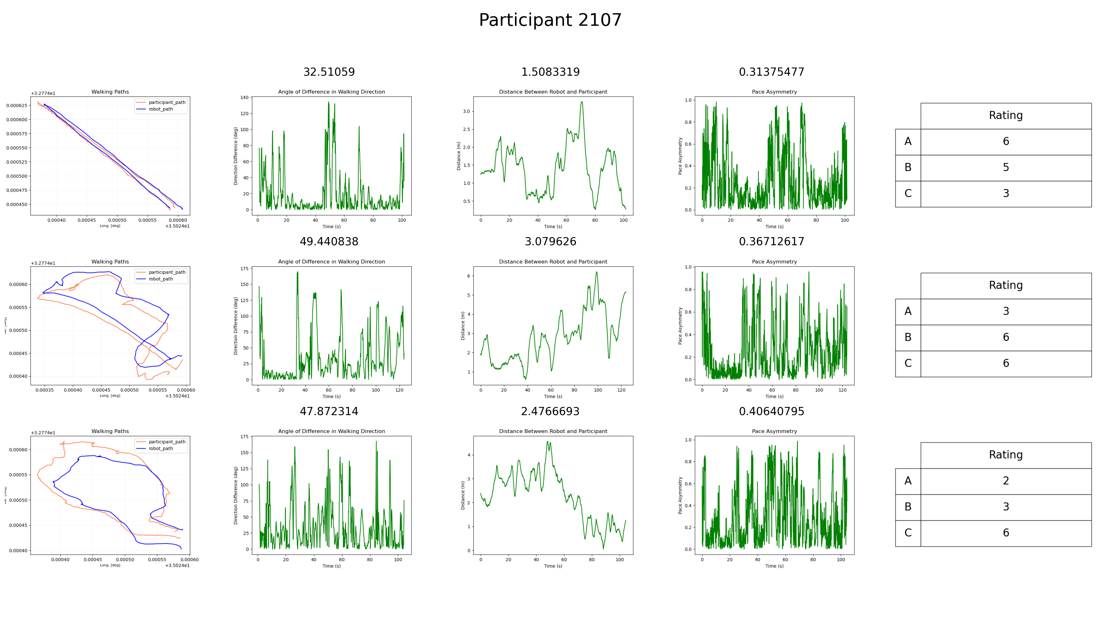

Slide 11
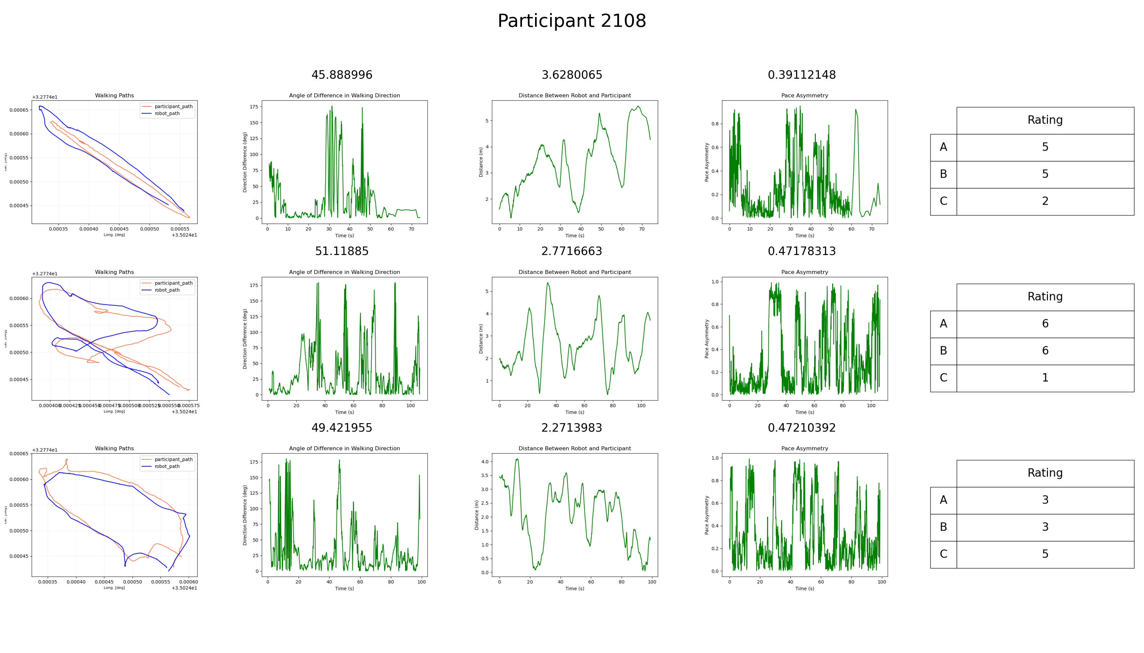

Slide 12
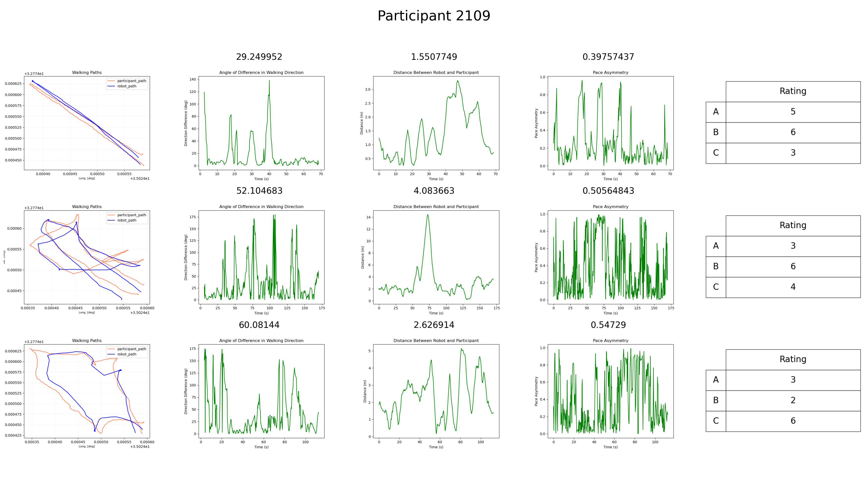

Slide 13
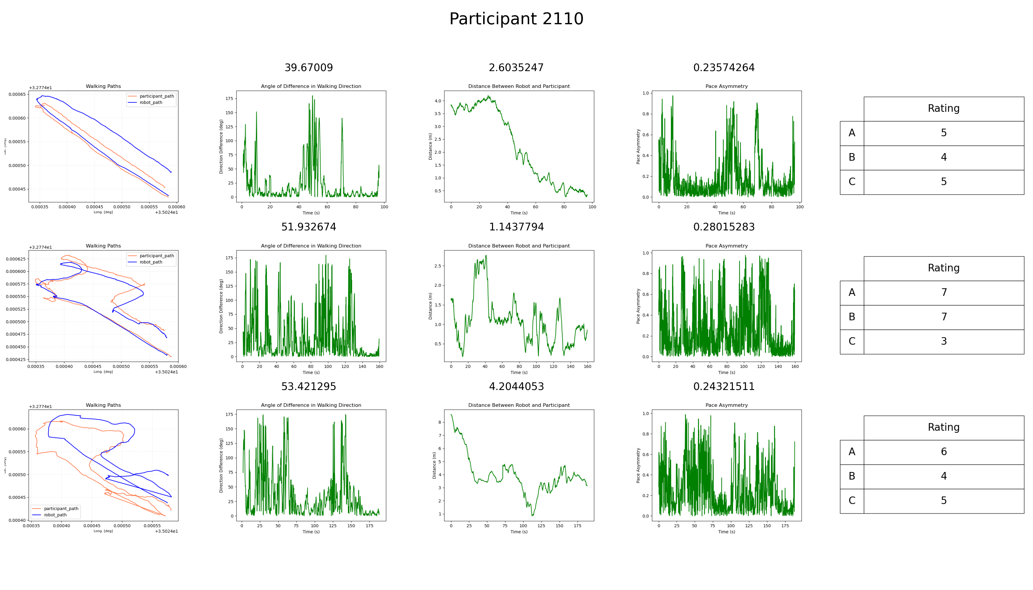

Slide 14
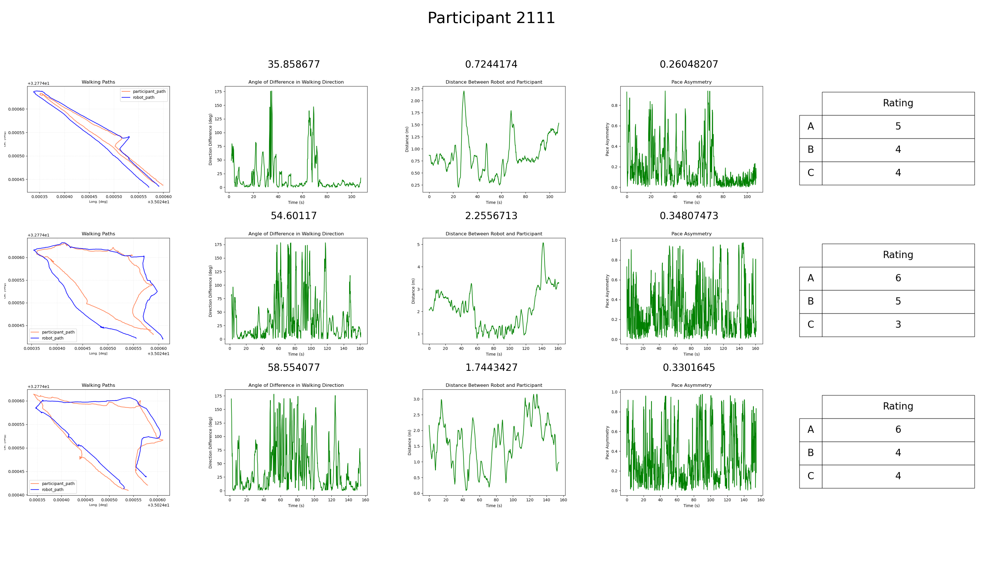

Slide 15
Linear Regression
['distance_rmse', 'speed_difference_rmse', 'direction_difference_rmse']
Question A:
Coefficients: [-6.5179750e-02 -7.5106883e+00 5.8156997e-03]
Intercept: 7.402343
R^2: 0.32328851163858696
Question B:
Coefficients: [-0.01697537 -4.022222 -0.00651119]
Intercept: 6.530549
R^2: 0.11419203645784837
Question C:
Coefficients: [-0.04224113 -1.7527608 0.01125147]
Intercept: 4.5793047
R^2: 0.0350062081735073

Slide 16
